Slide 1
algotritma dan flowchart tugas 3

Slide 2
algoritma
mulai
buat function yang menerima parameter angka
buat validasi untuk mnegecek parameter barupa angka
buat variable yang berisi parameter lalu di ubah ke stirng mengunakan method toString() lalu split dan definisikan angka 0 sama dengan pembatas
buat variable kosong yang berfungsi untuk menampung nilai
gabungkan variable yang berisi parameter sebelumnnya dengan method map() dan di dalam method map, isi variable kosong dengan method split() yang berfungsi memisahkan variable sebelumnya, setelah di pisahkan lalu urutkan angka tersebut dengan sort(),setelah di urutkan, lalu di gabungkan dengan method join() lalu tampilkan
setelah itu panggil function yang sudah di buat,lalu isi argumentnya
selsesai

Slide 3
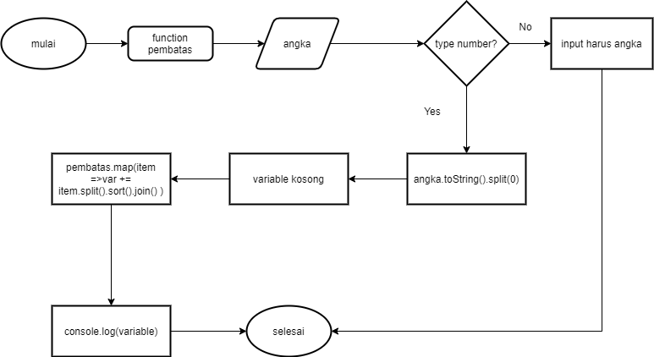
flowchart

